Slide 1
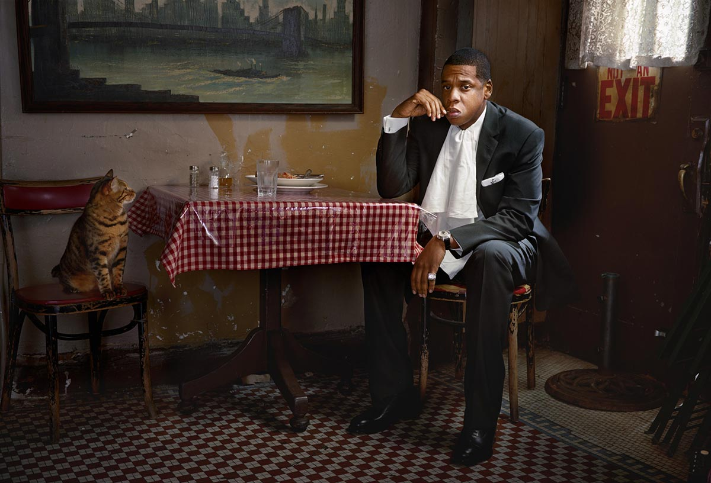
SOUL ADDICT
Tarifs 2016

Slide 2
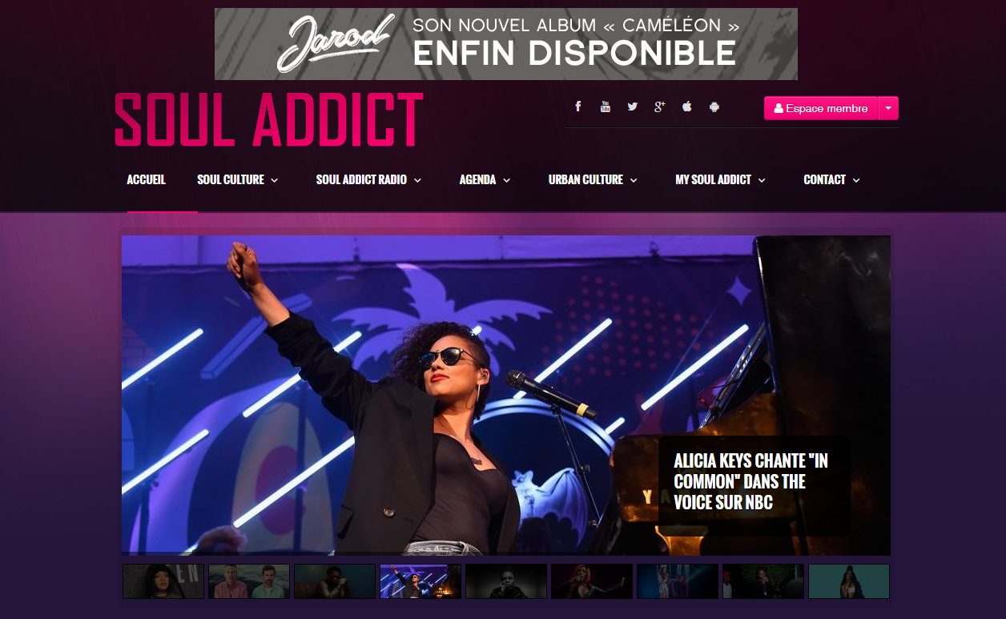
Bannière rectangle page d’accueil
1 semaine : 80 € / 2 semaines : 120 € / 3 semaines : 160 € / 1 mois : 210 € / 2 mois : 310 € / 3 mois : 410 € / A l’année : 2500 €
+ 2 € si Soul Addict.com s’occupe de la création de votre bannière..

Slide 3
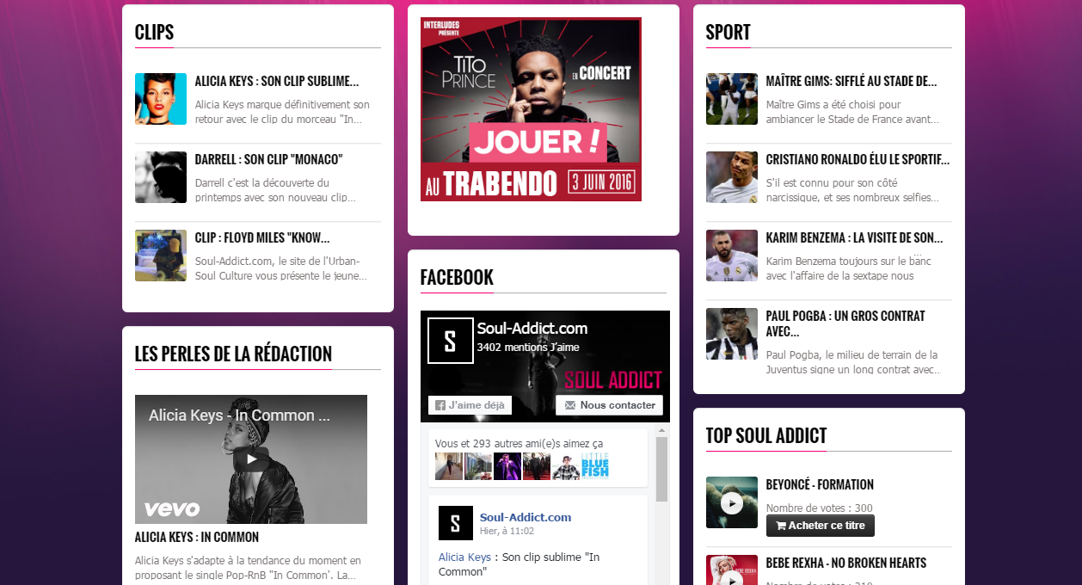
Bannière carré page d’accueil
1 semaine : 60 € / 2 semaines : 80 € / 3 semaines : 100 € / 1 mois : 120 € / 2 mois : 150 € / 3 mois : 180 € / A l’année : 1000 €
+ 2 € si Soul Addict.com s’occupe de la création de votre bannière..

Slide 4
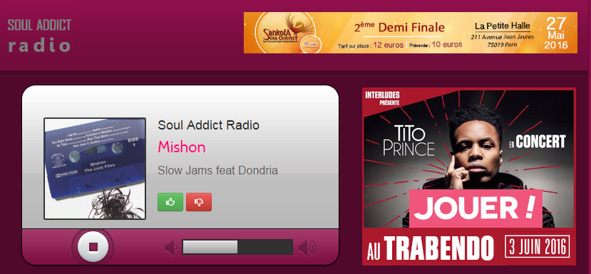
Bannière carré Player : 1 semaine : 50 € / 2 semaines : 80 € / 3 semaines : 110 € / 1 mois : 140 €
2 mois : 170 € / 3 mois : 200 € / A l’année : 900 €
Bannière rectangle Player : 1 semaine : 50 € / 2 semaines : 80 € / 3 semaines : 110 € / 1 mois : 140 €
/ 2 mois : 170 € / 3 mois : 200 € / A l’année : 900 €
Bannière Carré + rectangle Player : 1 semaine : 120 € / 2 semaines : 160 € / 3 semaines : 210 €
/ 1 mois : 310 € / 2 mois : 410 € / 3 mois : 510 €
+ 2 € si Soul Addict.com s’occupe de la création de votre bannière..
Contact service commercial : pub@soul-addict.com

